Slide 1
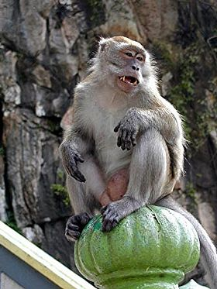
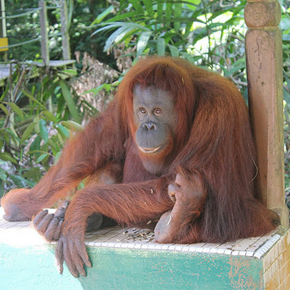
Ozia
Omul îngâmfat
Iotam
Omul „aghiazmă”

Slide 2
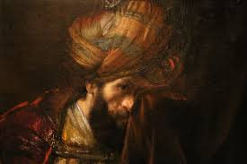
Dar, când a ajuns puternic,
inima i s-a înălţat
şi l-a dus la pieire.
A păcătuit împotriva Domnului...
intrând în Templul Domnului
ca să ardă tămâie...

Slide 3
Păzeşte*
de asemenea pe robul Tău
de mândrie,
ca să** nu stăpânească ea
peste mine!
Atunci voi fi fără prihană,
nevinovat de păcate mari.

Slide 4
Mândria
merge înaintea pieirii şi
trufia
merge înaintea căderii..

Slide 5
Dar, când a ajuns puternic,
inima i s-a înălţat
şi l-a dus la pieire.
A păcătuit împotriva Domnului...
intrând în Templul Domnului
ca să ardă tămâie...

Slide 6
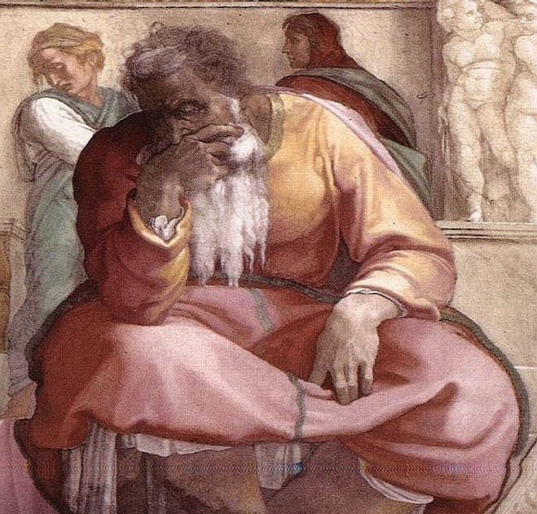
Cum ai căzut din cer, Luceafăr strălucitor, fiu al zorilor! Cum ai fost doborât la pământ, tu, biruitorul neamurilor!
Tu ziceai în inima ta: „Mă voi sui în cer, îmi voi ridica scaunul de domnie mai presus de stelele lui Dumnezeu; voi şedea pe muntele adunării dumnezeilor, la capătul miazănopţii;
mă voi sui pe vârful norilor, voi fi ca Cel Preaînalt.’

Slide 7
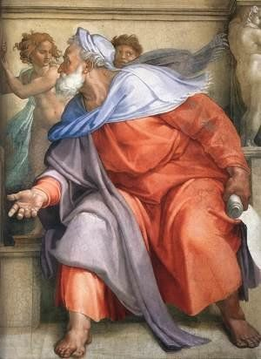
Heruvim ocrotitor cu aripile întins
Plin de înțelepciune
Desăvârșit în frumusețe
Acoperit cu pietre scumpe...
(Mare Preot?! Un soi de interfață?!)
Lider cu închinarea
Domiciliul:
Eden – Grădina lui Dumnezeu
Muntele lui Dumnezeu

Slide 8
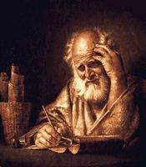
omul fărădelegii,
fiul pierzării, potrivnicul
care se înalţă mai presus
de tot ce se numeşte „Dumnezeu”
sau de ce este vrednic de închinare.
Aşa că se va aşeza
în Templul lui Dumnezeu,
dându-se drept Dumnezeu.

Slide 9
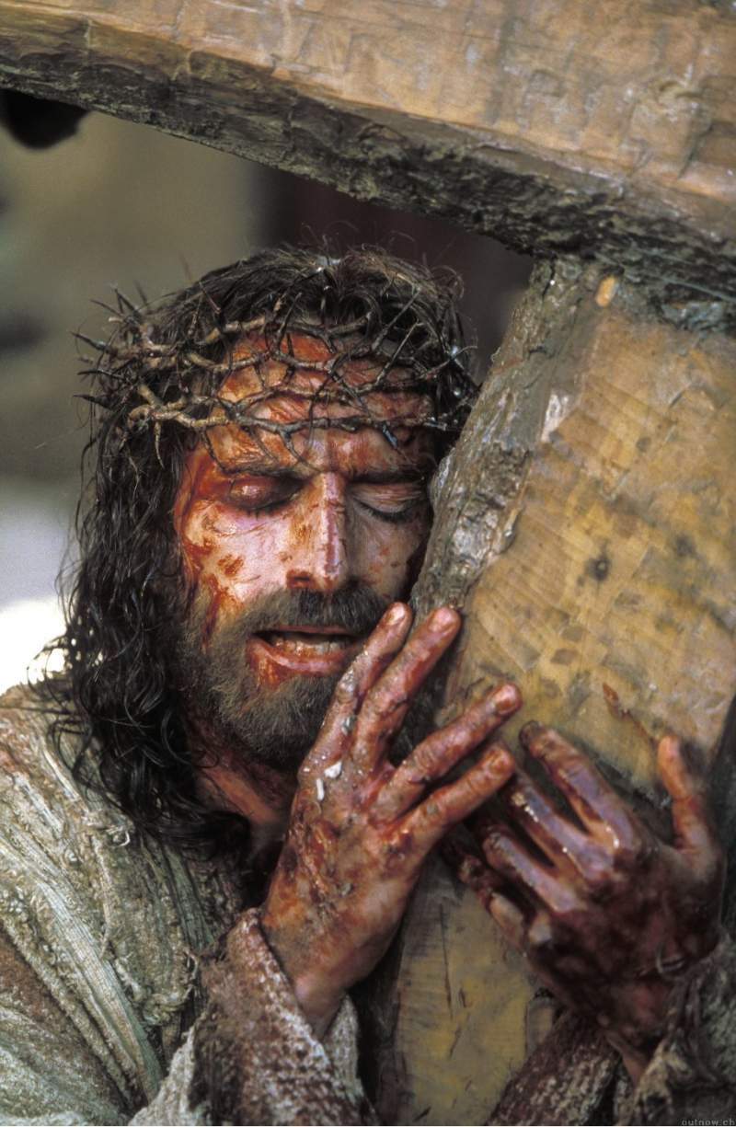
Smerenia
vaccinul anti-mândrie
El, măcar că avea chipul lui Dumnezeu, totuşi
n-a crezut ca un lucru de apucat
să fie deopotrivă cu Dumnezeu,
ci S-a dezbrăcat pe Sine Însuşi
şi a luat un chip de rob,
făcându-Se asemenea oamenilor.

Slide 10
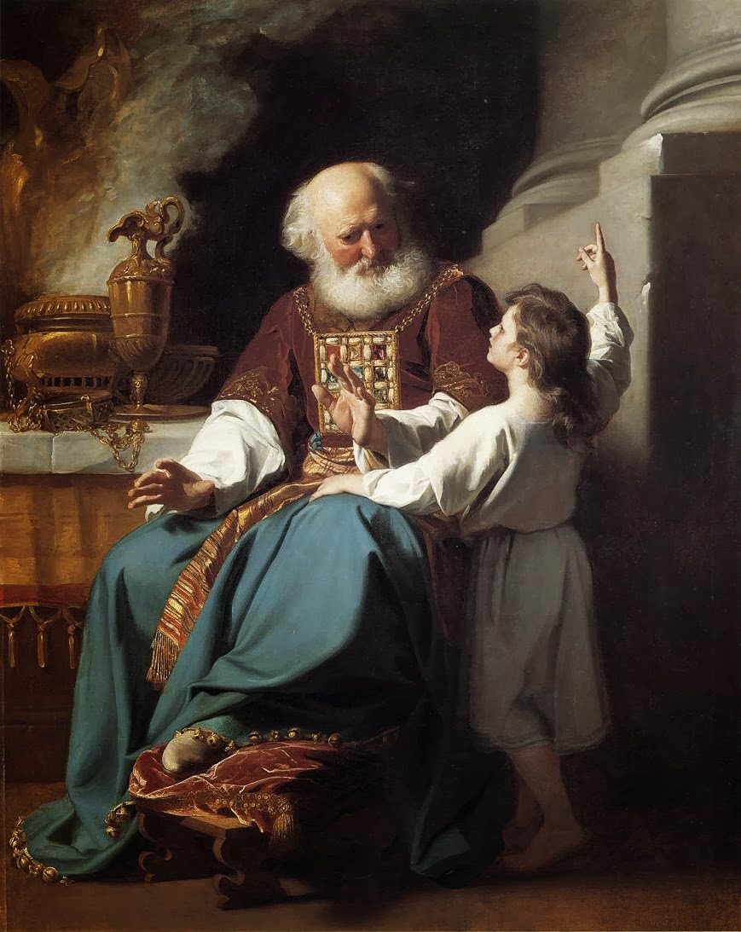
Iotam
Omul „aghiazmă”

Slide 11
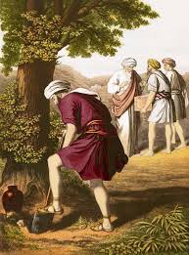
Omul fără impact

